Slide 1
Архитектура ИС

Slide 2
По словарю:
Информационная система – организационно упорядоченная совокупность документов (массивов документов) и информационных технологий, в том числе с использованием средств вычислительной техники и связи, реализующих информационные процессы.
Информационные системы предназначены для хранения, обработки, поиска, распространения, передачи и предоставления информации.
Архитектура информационной системы – концепция, определяющая модель, структуру, выполняемые функции и взаимосвязь компонентов информационной системы.

Slide 3
Простыми словами:
Информационная система – это совокупность программного обеспечения решающего определенную прикладную задачу.
Архитектура информационной системы – абстрактное понятие, определяющее из каких составных частей (элементов, компонент) состоит приложение и как эти части между собой взаимодействуют.
Под составными частями (элементами, компонентами) приложения обычно понимаются программы или программные модули выполняющие отдельные, относительно изолированные задачи.

Slide 4
Какие задачи решаются в рамках архитектуры ИС?
Конструктивно архитектура обычно определяется как набор ответов на следующие вопросы:
что делает система?;
на какие части она разделяется?;
как эти части взаимодействуют?;
где эти части размещены?.

Slide 5
Программный интерфейс (API)
Программный интерфейс или API (Application Programming Interface) определяет способ взаимодействия составных частей (компонент) приложения
Программные интерфейсы бывают разной природы(типа): экспортируемые функции DLL, публичные классы пакета/сборки, COM, EJB, CORBA, SOAP и т.д.
Разрабатываются под конкретную задачу
Тяготеют к унификации и стандартизации

Slide 6
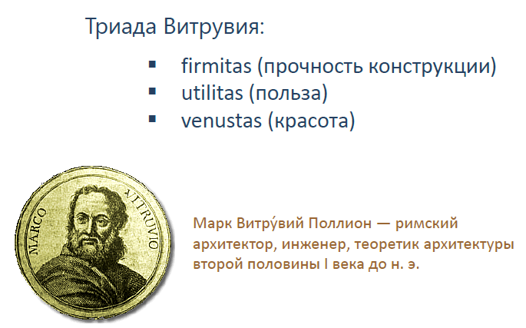
Три качества, которыми должна обладать архитектура

Slide 7
Архитектура информационной системы
Бизнес- архитектура
ИТ-архитектура
Архитектура данных
Программная архитектура
Технологическая архитектура

Slide 8
Бизнес-Архитектура
Бизнес-архитектура, или архитектура уровня бизнес-процессов
определяет бизнес-стратегии, управление, организацию, ключевые бизнес-процессы в масштабе предприятия, причем не все бизнес- процессы реализуются средствами ИТ-технологий.
Бизнес-архитектура отображается на ИТ-архитектуру.

Slide 9
ИТ-архитектура
ИТ-архитектура рассматривается в трех аспектах:
обеспечивает достижение бизнес-целей посредством использования программной инфраструктуры, ориентированной на реализацию наиболее важных бизнес-приложений;
среда, обеспечивающая реализацию бизнес-приложений;
совокупность программных и аппаратных средств, составляющая информационную систему организации и включающая, в частности, базы данных и промежуточное программное обеспечение.

Slide 10
Архитектура данных
Архитектура данных информационной системы
включает логические и физические хранилища данных и средства управления данными.
Архитектура данных должна быть поддержана ИТ-архитектурой.
В современных ИТ-системах, ориентированных на работу со знаниями, иногда выделяют отдельный тип архитектуры — архитектуру знаний (Knowledge Architecture).

Slide 11
Программная архитектура
Программная архитектура отображает совокупность программных приложений:
Программное приложение — это компьютерная программа, ориентированная на решение задач конечного пользователя.
Архитектура приложения — это описание отдельного приложения, работающего в составе ИТ-системы, включая его программные интерфейсы.
Архитектура приложения базируется на ИТ-архитектуре и использует сервисы, предоставляемые ИТ-архитектурой.

Slide 12
Технологическая архитектура
Технологическая архитектура
характеризует программно-аппаратные средства информационных систем и включает такие элементы, как процессор, память, жесткие диски, периферийные устройства, элементы для их соединения, операционные системы, а также сетевые средства.

Slide 13
Классификация информационных систем
Используется доменный подход к описанию ИТ-архитектур.
Под доменной архитектурой понимают эталонную модель, описывающую множество систем, которые реализуют похожую структуру, функциональность и поведение.
Можно выделить следующие основные характеристики домена задач:
характер решаемых задач;
тип домена;
предметная область;
степень автоматизации;
масштаб применения.

Slide 14
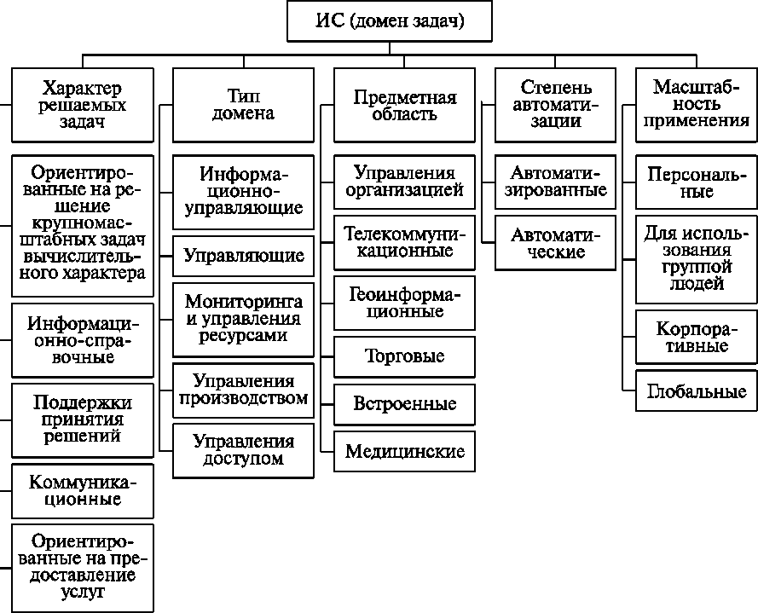
Классификация информационных систем

Slide 15
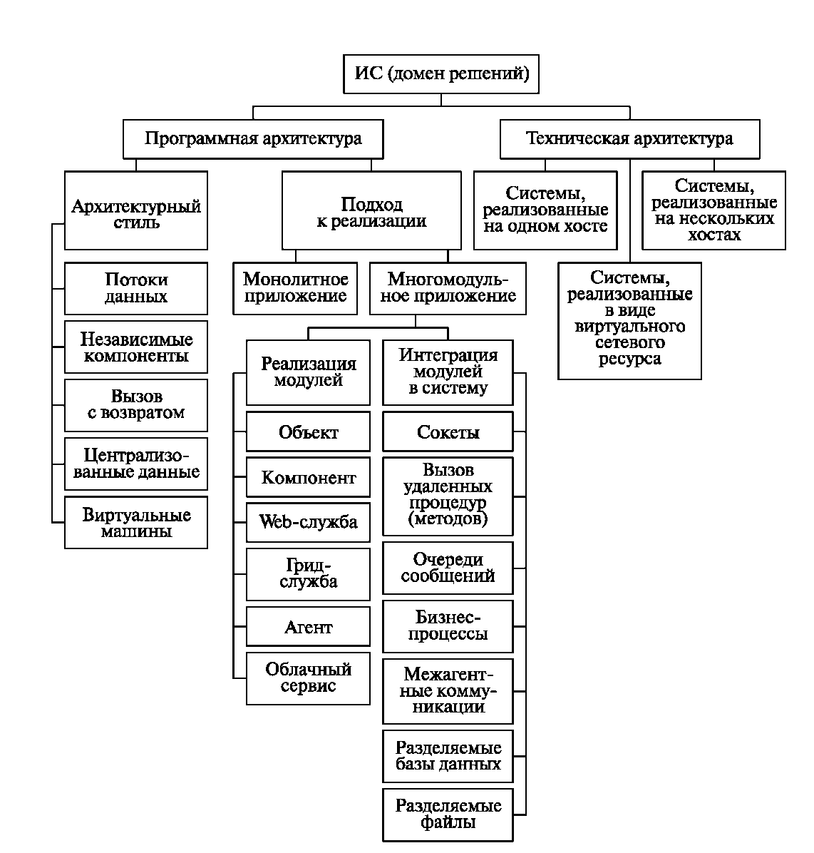
Классификация информационных систем

Slide 16
Классификация информационных систем
Клиент (client) – пользователь и (или) компьютер, использующий какие-либо программные сервисы
Сервер (server) – компьютер или центр обработки данных, предоставляющий программные сервисы
Тонкий клиент (thin client) – клиент с минимальным пользовательским интерфейсом – не имеющий состояния, сеанса, полнофункционального GUI
Rich client (полнофункциональный клиент) – клиент, имеющий полнофункциональный GUI и общающийся с сервером через слой промежуточного программного интерфейса (middleware), обеспечивающий его функциональность;
Слой (layer) – крупная независимая компонента архитектуры ПО
Уровень абстракции (abstraction layer) – “горизонтальный слой” (номер N); совокупность модулей, реализация которых использует только модули уровня N-1 (N > 0).
Вертикальный срез (аспект) – совокупность рассредоточенных фрагментов кода, реализующих (сквозную) функциональность, например, проверку безопасности

Slide 17
Классификация информационных систем
Промежуточное программное обеспечение (middleware) – совокупность слоев ПО, лежащих между клиентом и сервером и обеспечивающих их взаимодействие, например, поддержку сетевых коммуникационных протоколов
Ярус (tier) – слой программного обеспечения, реализующий какую-либо независимую часть его архитектуры; например: business tier – реализация бизнес-логики; Web tier – реализация взаимодействия с Web
Многоярусная архитектура (multi-tier architecture) – архитектура ПО, при которой презентация результатов, обработка и управление данными реализованы как отдельные процессы. Пример: Использование middleware для взаимодействия с сервером и СУБД для взаимодействия с данными
Многоклиентская архитектура (multi-tenant architecture) – архитектура клиент-серверного ПО, при которой один экземпляр серверного ПО, исполняемый на сервере, обслуживает несколько клиентов (tenants – букв. клиенты, арендаторы). Пример: Web-сервис
Например, с точки зрения рассмотренных концепций, облачные вычисления соответствуют принципам multi-tiered and multi-tenant architecture.

Slide 18
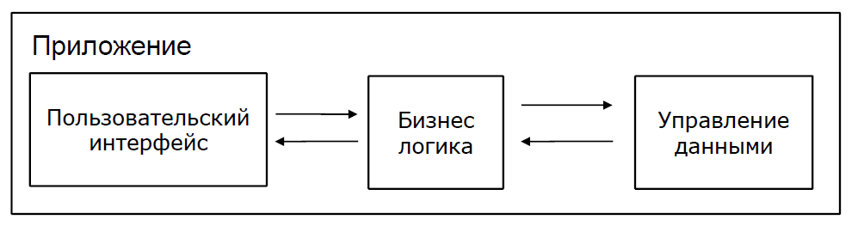
Типовые функциональные компоненты ИС
Пользовательский интерфейс-все, что связано с взаимодействием с пользователем: нажатие кнопок, движение мыши, отрисовкаизображение, вывод результатов поиска и т.д.
Бизнес логика-правила, алгоритмы реакции приложения на действия пользователя или на внутренние события, правила обработки данных
Управление данными-хранение, выборка, модификация и удаление данных, связанных с решаемой приложением прикладной задачей

Slide 19
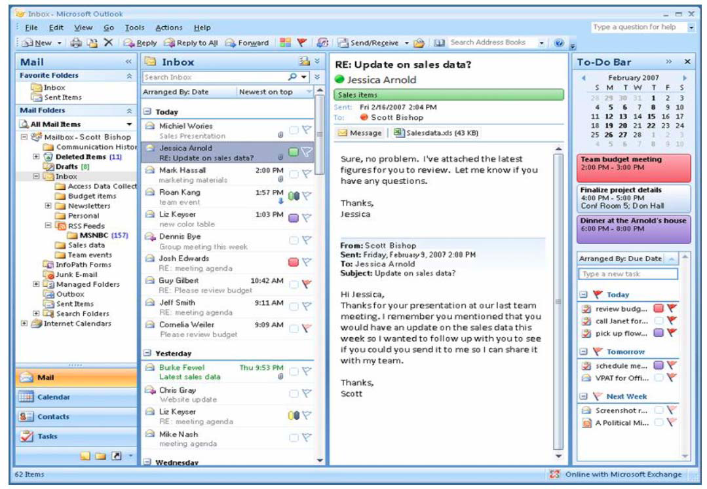
Пример: Microsoft Outlook
Пользовательский интерфейс – кнопки, меню, списки писем, дерево папок (folders) и т.д.
Бизнес логика – правила обработки писем (Rules), получение и отправка писем, оповещения о наступлении встреч (Meetings), событий (Events), журналирование действий пользователя и т.д.
Управление данными –хранение писем, контактов, данных о совещаниях, событиях и т.д.

Slide 20
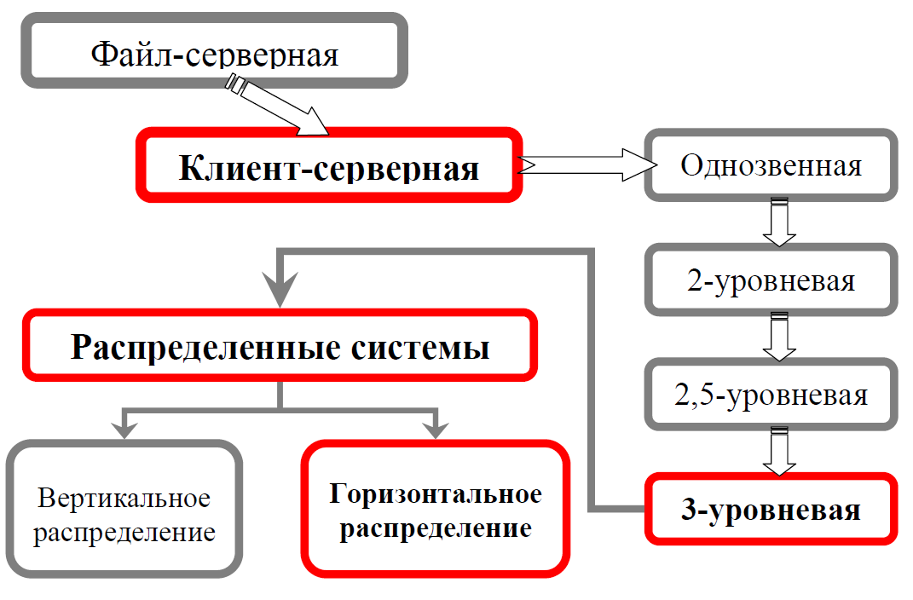
Классификация архитектур ИС

Slide 21
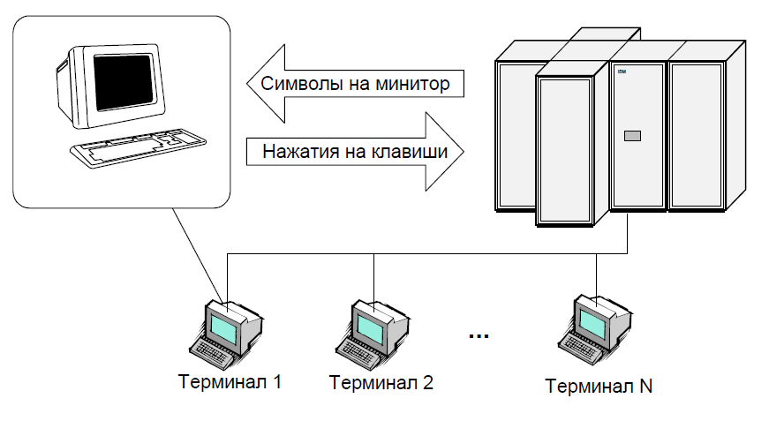
Централизованная архитектура
70-e годы. Эпоха мейнфреймов - больших централизованных ЭВМ

Slide 22
Централизованная архитектура
Основные особенности:
Все базовые функции приложения реализуются в одной месте
Все пользователи работают одновременно на одном компьютере
Плюсы:
«Нулевое» администрирование рабочих мест пользователей
Централизованная разработка и обслуживание системы
Минусы:
Дорогая аппаратура оправдана только для больших систем
Взаимная зависимость пользователей на программном уровне

Slide 23
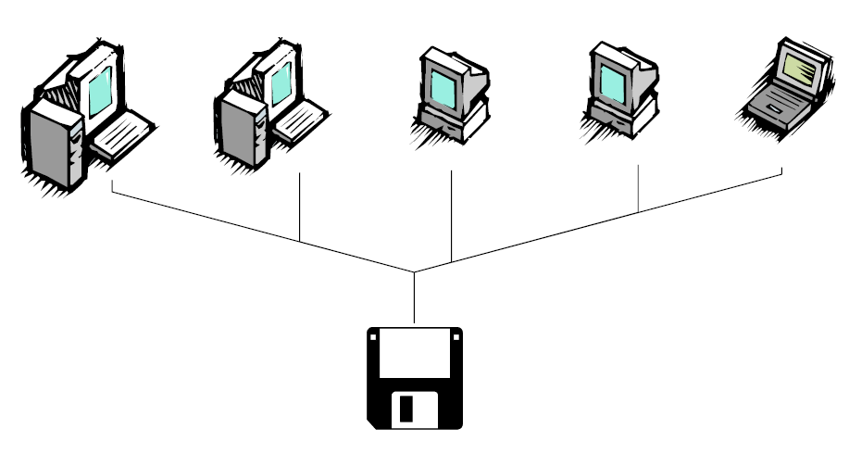
Персональный компьютер
Начало 80-х —персональные компьютеры

Slide 24
Персональный компьютер
Основные особенности:
Все базовые функции приложения реализуются в одной месте
Однопользовательский режим работы приложений
Плюсы:
Полная автономность работы. Мобильность приложений.
Развитый пользовательский интерфейс -как следствие монополизации аппаратного обеспечения.
Минусы:
Серьезные ограничения в вычислительной мощности
Крайне затруднен обмен данными. Дублирование информации

Slide 25
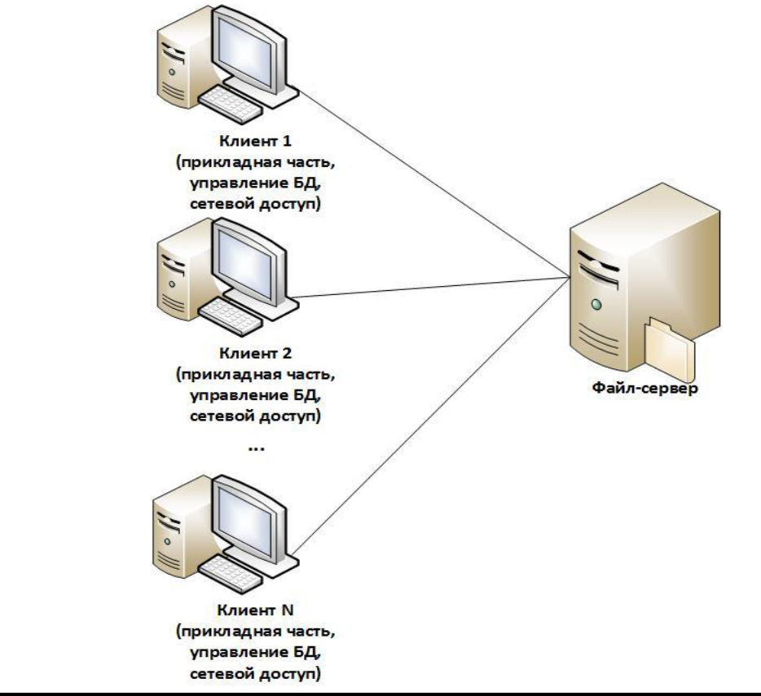
Архитектура «файл-сервер»
Появились локальные сети. Файлы начали передаваться по сети. Сначала были одноранговые сети - все компьютеры равноправны.
Потом возникла идея хранения всех общедоступных файлов на выделенном компьютере в сети - файл-сервере.

Slide 26
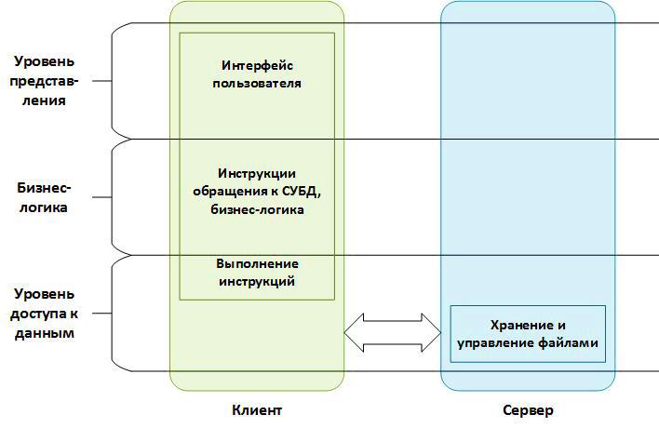
Архитектура «файл-сервер»
.

Slide 27
Архитектура «файл-сервер»
Основные особенности:
Функция хранения данных вынесена на выделенный компьютер -файл-сервер
Поддержка многопользовательской работы
Плюсы:
Многопользовательский режим работы с данными
Удобство централизованного управления доступом
Минусы:
Проблемы многопользовательской работы с данными: последовательный доступ, отсутствие гарантии целостности

Slide 28
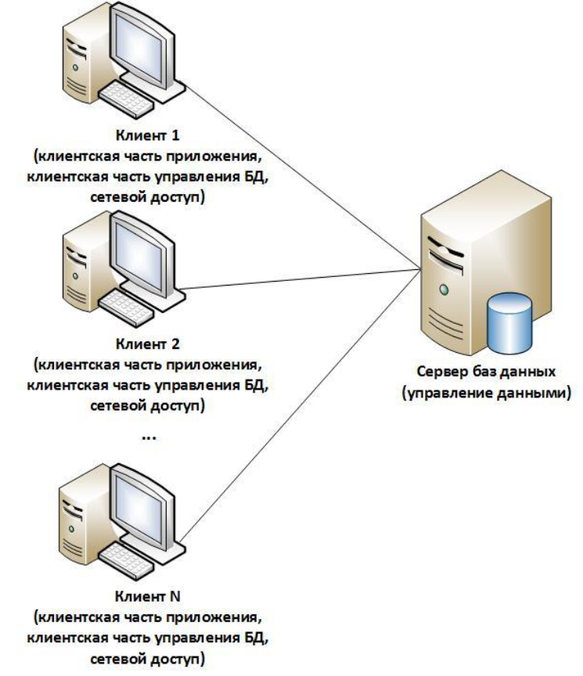
Архитектура «клиент-сервер»
Начало 90-х -архитектура «клиент-сервер».

Slide 29
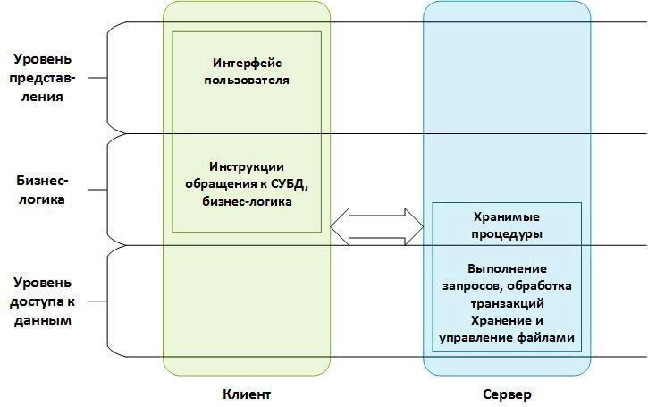
Архитектура «клиент-сервер»

Slide 30
Архитектура «клиент-сервер»
Основные особенности:
Клиентское программа работает с данными через запросы к серверному ПО.
Базовые функции приложения разделены между клиентом и сервером.
Плюсы:
Полная поддержка многопользовательской работы
Гарантия целостности данных
Минусы:
Бизнес логика приложений осталась в клиентском ПО. При любом изменении алгоритмов, надо бегать и обновлять пользовательское ПО

Slide 31
Переходная архитектура (2,5-слойный клиент-сервер)
Основные особенности:
Использование хранимых процедур и вычисление данных на стороне сервера;
использование систем управления базами данных (СУБД) со всеми их преимуществами;
написание программ для серверной части, в основном, на специализированных встроенных языках СУБД, которые не позволяют написать всю бизнес-логику приложения, вследствие чего часть бизнес-логики все равно реализуется на стороне клиента;
физически ИС состоит из двух компонентов.
Плюсы:
реализация вычислений на серверной стороне и передача по сети готовых результатов вычислений => снижение требований к скорости передачи данных между клиентской и серверной частями;
существенное улучшение защиты информации <= пользователям даются права на доступ к функциям системы, а не к ее данным и т.д.

Slide 32
Переходная архитектура (2,5-слойный клиент-сервер)
Минусы:
ограниченная масштабируемость;
зависимость от программной платформы;
ограниченное использование сетевых вычислительных ресурсов;
написание программ для серверной части системы на слабо предназначенных для этого встроенных в СУБД языках описания хранимых процедур =>
низкое быстродействие системы;
высокая трудоемкость создания и модификации ИС;
высокая стоимость аппаратных средств, необходимых для функционирования ИС.

Slide 33
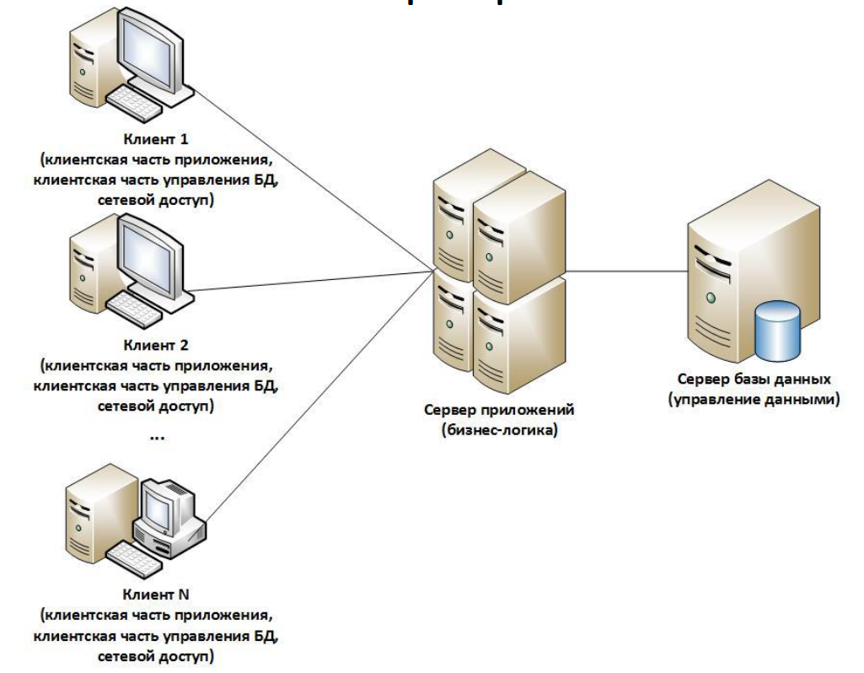
Трехуровневый «клиент-сервер»
Отличие от архитектуры 2.5 – физическое разделение программ, отвечающих за хранение данных (СУБД) и и их обработку (сервер приложения (СП), application server (AS)). Такое разделение программных компонент позволяет оптимизировать нагрузки как на сетевое, так и на вычислительное оборудование комплекса

Slide 34
Трехуровневый «клиент-сервер»
Основные особенности:
Централизованы, но разделены функции бизнес логики и хранения данных.
Клиентское ПО реализует только функции пользовательского интерфейса и общается только с сервером приложений.
Широкие возможности масштабирования. Одна и та же система может работать как на одном отдельно стоящем компьютере, выполняя на нем программы СУБД, СП и клиентской части, так и в сети, состоящей из сотен и тысяч машин. Единственным фактором, препятствующим бесконечной масштабируемости, является лишь требование ведения единой базы данных.
Упрощение расширения функциональных возможностей.
⎯ В отличие от 2,5-слойной схемы нет необходимости менять всю систему – достаточно установить новый СП с требуемой функцией.
⎯ По сравнению с 2-слойной схемой уменьшается число проблем, связанных с переустановкой клиентских частей программы на множестве компьютеров, быть может весьма удаленных.
Плюсы:
Простота внесения изменений в бизнес алгоритмы.
Клиентское ПО не нуждается в администрировании.
Минусы:
Растет сложность серверной части и, как следствие, затраты на администрирование и обслуживание.

Slide 35
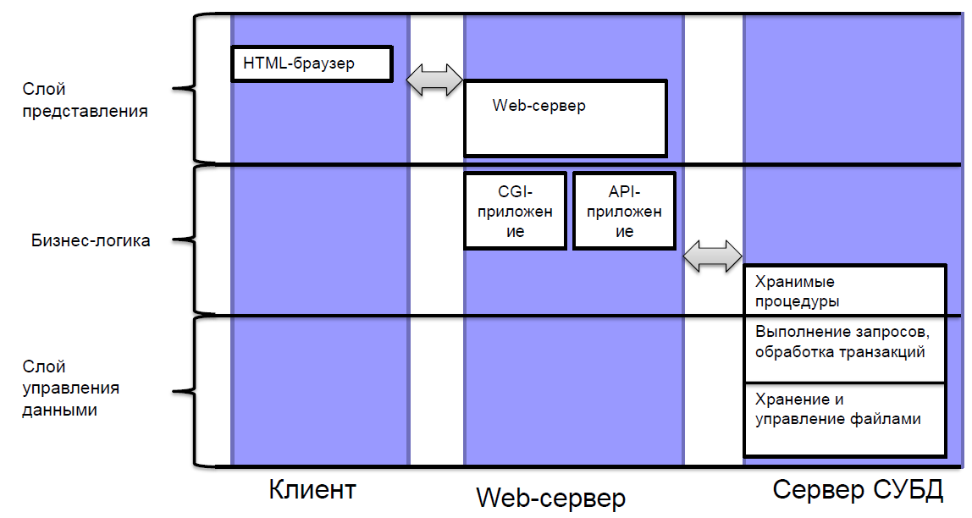
Архитектура на основе Internet/Intranet и CGI/API

Slide 36
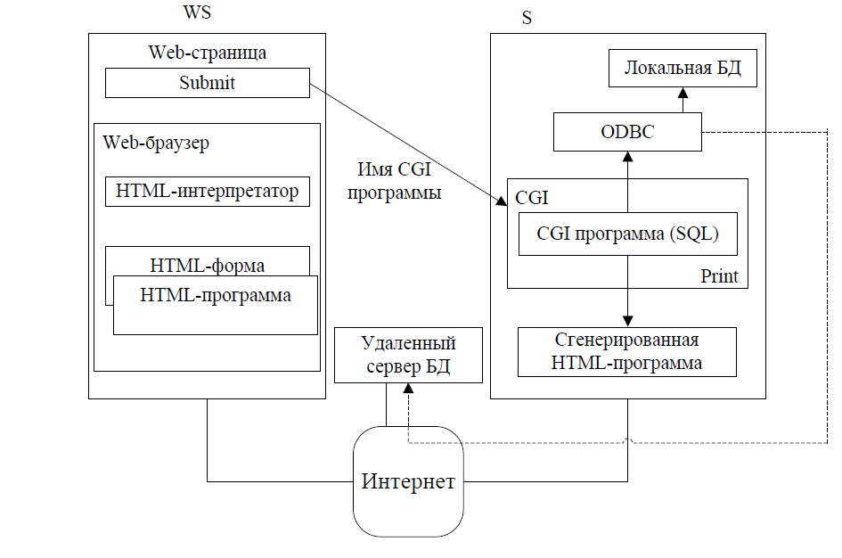
Архитектура на основе Internet/Intranet и CGI/API

Slide 37
Архитектура на основе Internet/Intranet и CGI/API
CGI (от англ. Common Gateway Interface — «общий интерфейс шлюза») — стандарт интерфейса, используемого для связи внешней программы с веб-сервером.
Плюсы:
Web-сервер выступает в качестве сервера приложения (администрирование выполняется централизованно).
CGI интерфейс унифицирован и реализован во всех серверах.
Для доступа к БД можно использовать любой web-браузер.
Минусы:
Каждая CGI программа выполняется как процесс ОС. Занимает много времени.
CGI программа не поддерживает контекст связи с БД, т.е. БД открывается при каждом вызове CGI программы.
Генерируемая форма имеет небольшие выразительные возможности.

Slide 38
Архитектура на основе Internet/Intranet и CGI/API
API – (от англ. Application programming interface — «интерфейс программирования приложений») — набор готовых классов, процедур, функций, структур и констант, предоставляемых приложением (библиотекой, сервисом) для использования во внешних программных продуктах
Плюсы:
Они выполняются быстрее, чем CGI программы (нет переключения между задачами ОС).
ASP вместе с некоторыми дополнениями (Remote scripting, scriptlet) позволяют поддерживать контекст с БД
Минусы:
API программы разных производителей не совместимы между собой
API интерфейсы и соответствующие API программы зависят от платформы

Slide 39
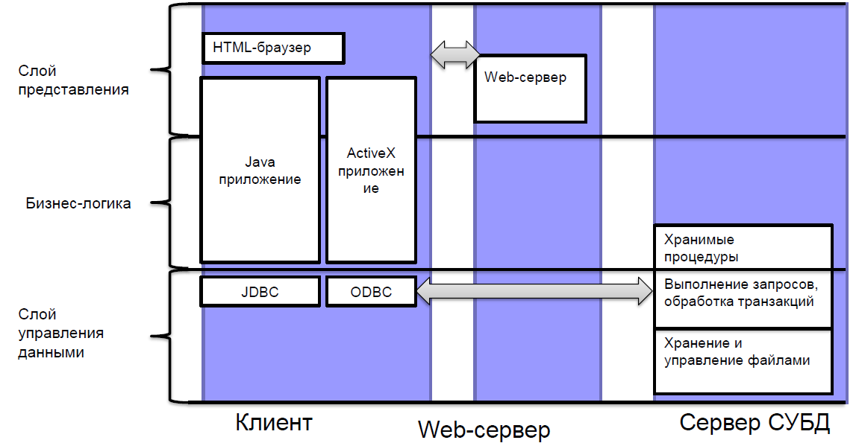
Архитектура на основе Internet/Intranet с мигрирующими программами

Slide 40
Архитектура на основе Internet/Intranet с мигрирующими программами
1 – тег <applet>->браузер обращается к web-серверу с запросом на чтение java-программы
2 - java-программа передается на WS и там интерпретируется java-машиной
3 - в процессе выполнения java-программы встречается SQL-оператор -> через интерфейс JDBC-ODBC передается на удаленный сервер БД ->выполняется
Результаты возвращаются обратно в java-программу, там обрабатываются. Java-программа выводит их в web-страницу.

Slide 41
Архитектура на основе Internet/Intranet с мигрирующими программами
Плюсы:
Эта технология позволяет существенно разгрузить web-сервер, т.к. java-аплеты выполняются на рабочих станциях
Java-апплеты мобильны. Язык java достаточно гибкий для создания сложных программ
JDBC является универсальным интерфейсом. Язык SQL не зависит от СУБД
Существует множество java-программ, которые можно использовать. Их можно запускать с различных серверов и связывать на рабочей станции
Минусы:
Размеры java-апплетов должны быть небольшими. Это связано с ограничением времени передачи по сети
Низкая производительность java-программ
Относительная сложность разработки java-апплетов, выполняющих доступ к БД

Slide 42
Развитие программных архитектур тесно связано с развитием аппаратного обеспечения и инфраструктурных технологий

Slide 43
N-уровневый «клиент-сервер»
Основные особенности:
Много серверов приложений, взаимодействующих друг с другом. Каждый сервер решает свою бизнес-задачу
Плюсы:
Простота внесения изменений в бизнес алгоритмы.
Клиентское ПО не нуждается в администрировании.
Минусы:
Усложнение серверной инфраструктуры

Slide 44
Распределенные информационные системы.
май 1987 года лауреат премии Дейкстры за достижения в области распределенных вычислений Лесли Лампорта: РВС можно назвать такую систему, в которой отказ компьютера, о существовании которого вы даже не подозревали, может сделать ваш собственный компьютер непригодным к использованию
Эндрю Таненбаум: РВС – это набор соединенных каналами связи независимых компьютеров, которые с точки зрения пользователя некоторого программного обеспечения выглядят единым целым
характерны:
автономность узлов;
представление системы пользователем, как единой структуры
связующее звено - программное обеспечение

Slide 45
Характеристики РВС:
возможность работы с различными типами устройств:
- с различными поставщиками устройств;
- с различными операционными системами,
- с различными аппаратными платформами.
Вычислительные среды, состоящие из множества вычислительных систем на базе разных программно-аппаратных платформ, называются гетерогенными.
возможность простого расширения и масштабирования;
перманентная (постоянная) доступность ресурсов (даже если некоторые элементы РВС некоторое время могут находиться вне доступа);
сокрытие особенностей коммуникации от пользователей.

Slide 46
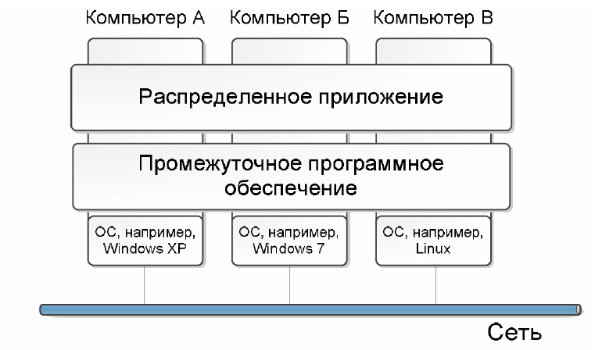
Слои программного обеспечения в РВС
Для обеспечения работы гетерогенного оборудования РВС в виде единого целого, стек программного обеспечения (ПО) обычно разбивают на два слоя. На верхнем слое располагаются распределенные приложения, отвечающие за решение определенных прикладных задач средствами РВС. Их функциональные возможности базируются на нижнем слое – промежуточном программном обеспечении (ППО), которое взаимодействует с системным ПО и сетевым уровнем, для обеспечения прозрачности работы приложений в РВС.

Slide 47
Особенности распределенных систем с точки зрения проектировщика
Ссылки
Содержат информацию о размещении
Содержат информацию о безопасности
Содержат ссылки на объектные типы
Задержки выполнения запросов
Снизить частоту обращения
Укрупнить выполняемые функции
Активация/деактивация
Большое число объектов
Объекты могут не использоваться на протяжении долгого времени
Объект переносится в память при активации
Объект удаляется из памяти при деактивации
Постоянное хранение
Параллельное исполнение
Отказы
Безопасность

Slide 48
Особенности распределенных систем с точки зрения проектировщика
Ссылки
Задержки выполнения запросов
Активация/деактивация
Постоянное хранение
Объект может иметь или не иметь состояния
Имеющие состояние объекты должны храниться между деактивацией и активацией
Способы хранения:
Запись в файловую систему
Отображение в реляционную СУБД
Сохранение в объектную СУБД
Параллельное исполнение
В нераспределенных системах выполнение последовательное либо конкурентное в разных потоках процесса.
В распределенных системах выполнение всегда параллельное -> сложные схемы синхронизации
Отказы
Безопасность

Slide 49
Особенности распределенных систем с точки зрения проектировщика
Ссылки
Задержки выполнения запросов
Активация/деактивация
Постоянное хранение
Параллельное исполнение
Отказы
Большая вероятность отказов
Клиент обязан проверять выполнение запроса сервером
Безопасность
Кто запрашивает выполнение операции?
Как можно удостовериться в личности субъекта?
Как определить предоставлять ли субъекту сервис?
Как можно доказать, что сервис был предоставлен?

Slide 50
Сервис-ориентированная архитектура
Сервис-ориентированная архитектура(SOA, service-oriented architecture)– модульный подход к разработке программного обеспечения, основанный на использовании сервисов (служб) со стандартизированными интерфейсами
Цели применения SOA
сокращение издержек при разработке приложений, за счет упорядочивания процесса разработки;
расширение повторного использования кода;
независимость от используемых платформ, инструментов, языков разработки;
повышение масштабируемости создаваемых систем;
улучшение управляемости создаваемых систем.

Slide 51
Сервис-ориентированная архитектура
Принципы SOA:
архитектура, как таковая, не привязана к какой-то определенной технологии;
независимость организации системы от используемой вычислительной платформы (платформ);
независимость организации системы от применяемых языков программирования;
использование сервисов, независимых от конкретных приложений, с единообразными интерфейсами доступа к ним;
организация сервисов как слабосвязанных компонентов для построения систем.

Slide 52
Облачные информационные системы
Облачные вычисления(англ. cloud computing) —технология распределённой обработки данных, в которой компьютерные ресурсы и мощности предоставляются пользователю как Интернет-сервис
Облако—это крупный дата-центр или сеть взаимосвязанных между собой серверов
Типы облаков
публичные
частные
общественные
гибридное

Slide 53
Типы облаков
Частное облако (private cloud) — инфраструктура, предназначенная для использования одной организацией. Частное облако может находиться в собственности, управлении и эксплуатации как самой организации, так и третьей стороны (или какой-либо их комбинации), и оно может физически существовать как внутри, так и вне юрисдикции владельца.
Публичное облако (public cloud) — инфраструктура, предназначенная для свободного использования широкой публикой. Публичное облако может находиться в собственности, управлении и эксплуатации коммерческих, научных и правительственных организаций (или какой-либо их комбинации). Публичное облако физически существует в юрисдикции владельца —поставщика услуг.
Общественное облако (community cloud) — вид инфраструктуры, предназначенный для использования конкретным сообществом потребителей из организаций, имеющих общие задачи. Общественное облако может находиться в кооперативной (совместной) собственности, управлении и эксплуатации одной или более из организаций сообщества или третьей стороны (или какой-либо их комбинации), и оно может физически существовать как внутри, так и вне юрисдикции владельца.
Гибридное облако (hybrid cloud) — это комбинация из двух или более различных облачных инфраструктур (частных, публичных или общественных), остающихся уникальными объектами, но связанных между собой стандартизованными или частными технологиями передачи данных и приложений (например, кратковременное использование ресурсов публичных облаков для балансировки нагрузки между облаками).

Slide 54
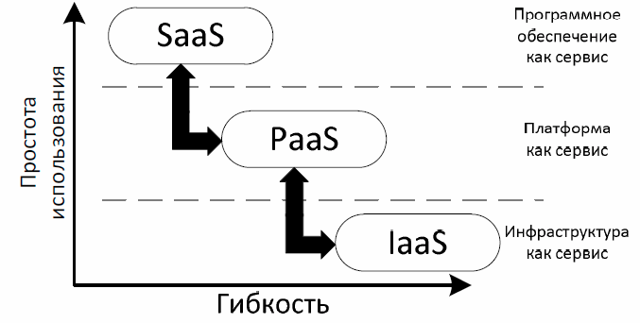
Облачные информационные системы

Slide 55
Облачные информационные системы
SaaS – Software-as-a-Service - модель, в которой потребителю предоставляется возможность использования прикладного программного обеспечения провайдера, работающего в облачной инфраструктуре и доступного из различных клиентских устройств
посредством тонкого клиента (например, из браузера (веб-почта);
посредством интерфейса программы.
PaaS - Platform-as-a-Service - модель, когда потребителю предоставляется возможность использования облачной инфраструктуры для размещения базового ПО для последующего размещения на нём новых или существующих приложений (собственных, разработанных на заказ или приобретённых тиражируемых приложений). В состав таких платформ входят инструментальные средства создания, тестирования и выполнения прикладного ПО (системы управления базами данных, связующее ПО, среды исполнения языков программирования), предоставляемые облачным провайдером.
IaaS – Infrastructure-as-a-Service - предоставляется как возможность использования облачной инфраструктуры для самостоятельного управления ресурсами обработки, хранения, сетями и другими фундаментальными вычислительными ресурсами, например, потребитель может устанавливать и запускать произвольное программное обеспечение, которое может включать в себя операционные системы, платформенное и прикладное ПО.

Slide 56
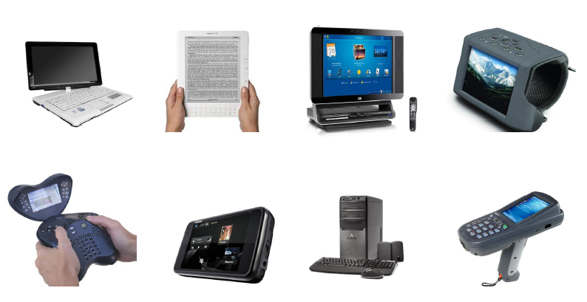
Что имеем сегодня?
Разнообразие клиентских устройств

Slide 57
Что имеем сегодня?
Бурное развитие программных технологий
Все архитектуры по-прежнему актуальны и зачастую используются вместе
Терминальные решения (MicrosoftTerminalServices, Citrix, VNC и т.д.)
Сервер баз данных с функциями сервера приложений и Web-сервера
Web-клиент теперь не такой, уж, и «тонкий»
RichClient(JavaScript, Flash, Silverlight, JavaFX)
Web-технологии приходят в мир Desktop-приложений (AdobeAIR, GoogleGears)
Толстый клиент из Web-броузера(JavaWebStart, MicrosoftSmartClient)
«Расслоение» базовых функций ИС
Интеграция на уровне пользовательского интерфейса (Meshup, порталы)

Slide 58
Что имеем сегодня?
Разнообразие инфраструктурных решений
Широкое распространение сетевых технологии. Больше on-line
Корпоративные инструменты управления клиентскими устройствами
Дата-центры и вычисления в облаках (Cloud Computing)

Slide 59
Что имеем сегодня?
Новые требования бизнеса
Низкая стоимость владения ИС
Плохо определенные требования
Возможности расширения функциональных возможностей(эволюционный потенциал)
Доступ с мобильных устройств + автономность
Срок: вчера!

Slide 60
Факторы, влияющие на выбор архитектуры
Новые требования бизнеса
Бизнес задача. Требования заказчика
Многопользовательский режим, масштабируемость, клиентское и серверное оборудование.
Дополнительные нюансы заказчика
Наличие квалифицированных администраторов. Квалификация пользователей.
Аспекты лицензирования
В разных архитектурах один и тот же продукт может по разному лицензироваться. СУБД: peruser/ perprocessor
Проектная ситуация
Навыки разработчиков, сроки выполнения проекта, корпоративная специализация компании-разработчика и т.д.

